Slide 1

“MES DEL MAR”.
Ámbito: Desarrollo Personal y Social.
Núcleo: Identidad y Autonomía

Slide 2
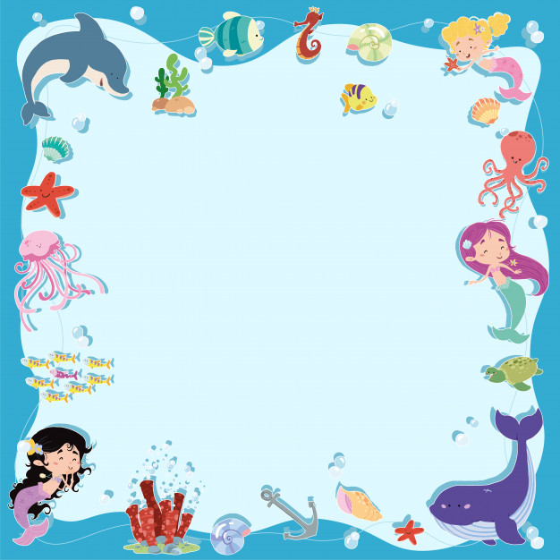
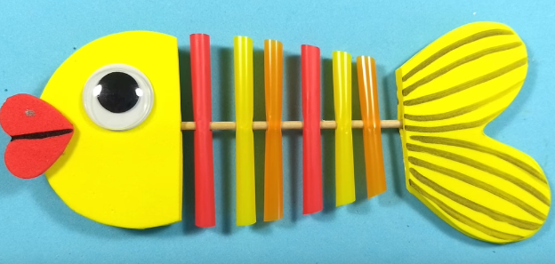
Pez con esqueleto

Slide 3
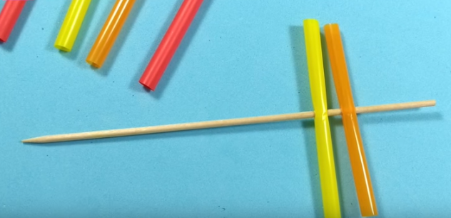
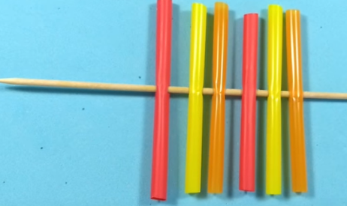
PASO A PASO
1.- Pega las bombillas a la brocheta o insértalas por la punta.

Slide 4
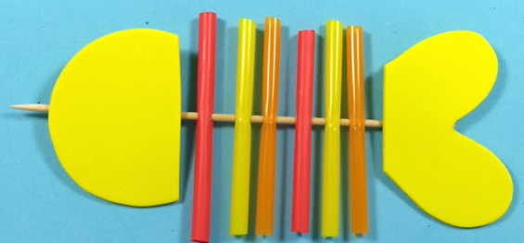
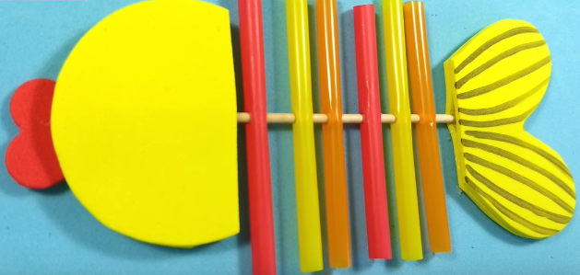
2.- Corta una cabeza y cola en goma eva.
3.- Corta un corazón en goma eva y pégala como boca.

Slide 5
4.- Decora la boca, cola y agrégale un ojo (el ojo lo puedes dibujar).
y listo!

Slide 6

Autoevaluación ¿Cómo me siento al terminar mi tarea?

